Slide 1
Andaluzijski konj
Završni rad
Smjer: Agrotehničar
Ime i prezime učenika: Lucijan Penić Mentor: Goran Kalić
Razred: 4.a Predmet: Stočarstvo

Slide 2
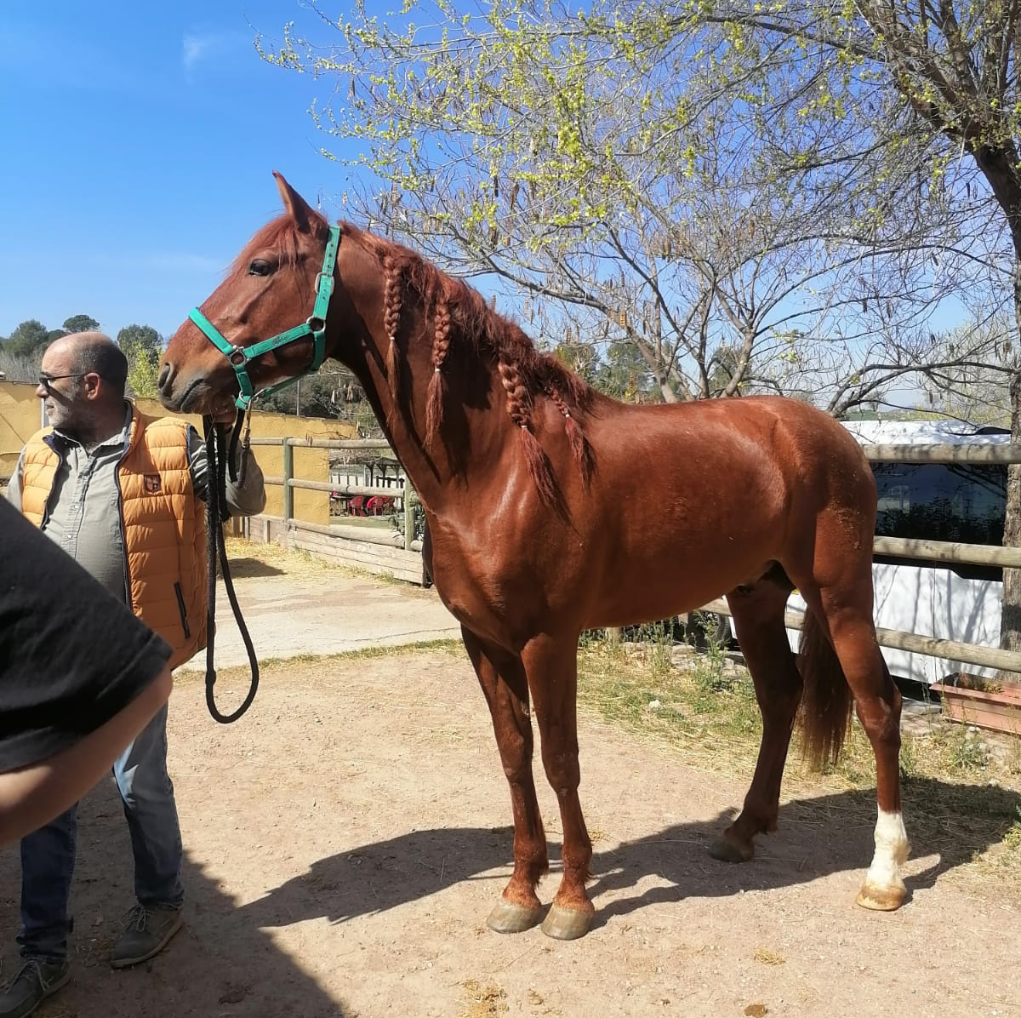
UVOD
U završnom radu o andaluzijskom konju bit će prikazane sve karakteristike o uzgoju i timarenju ovoga konja.

Slide 3
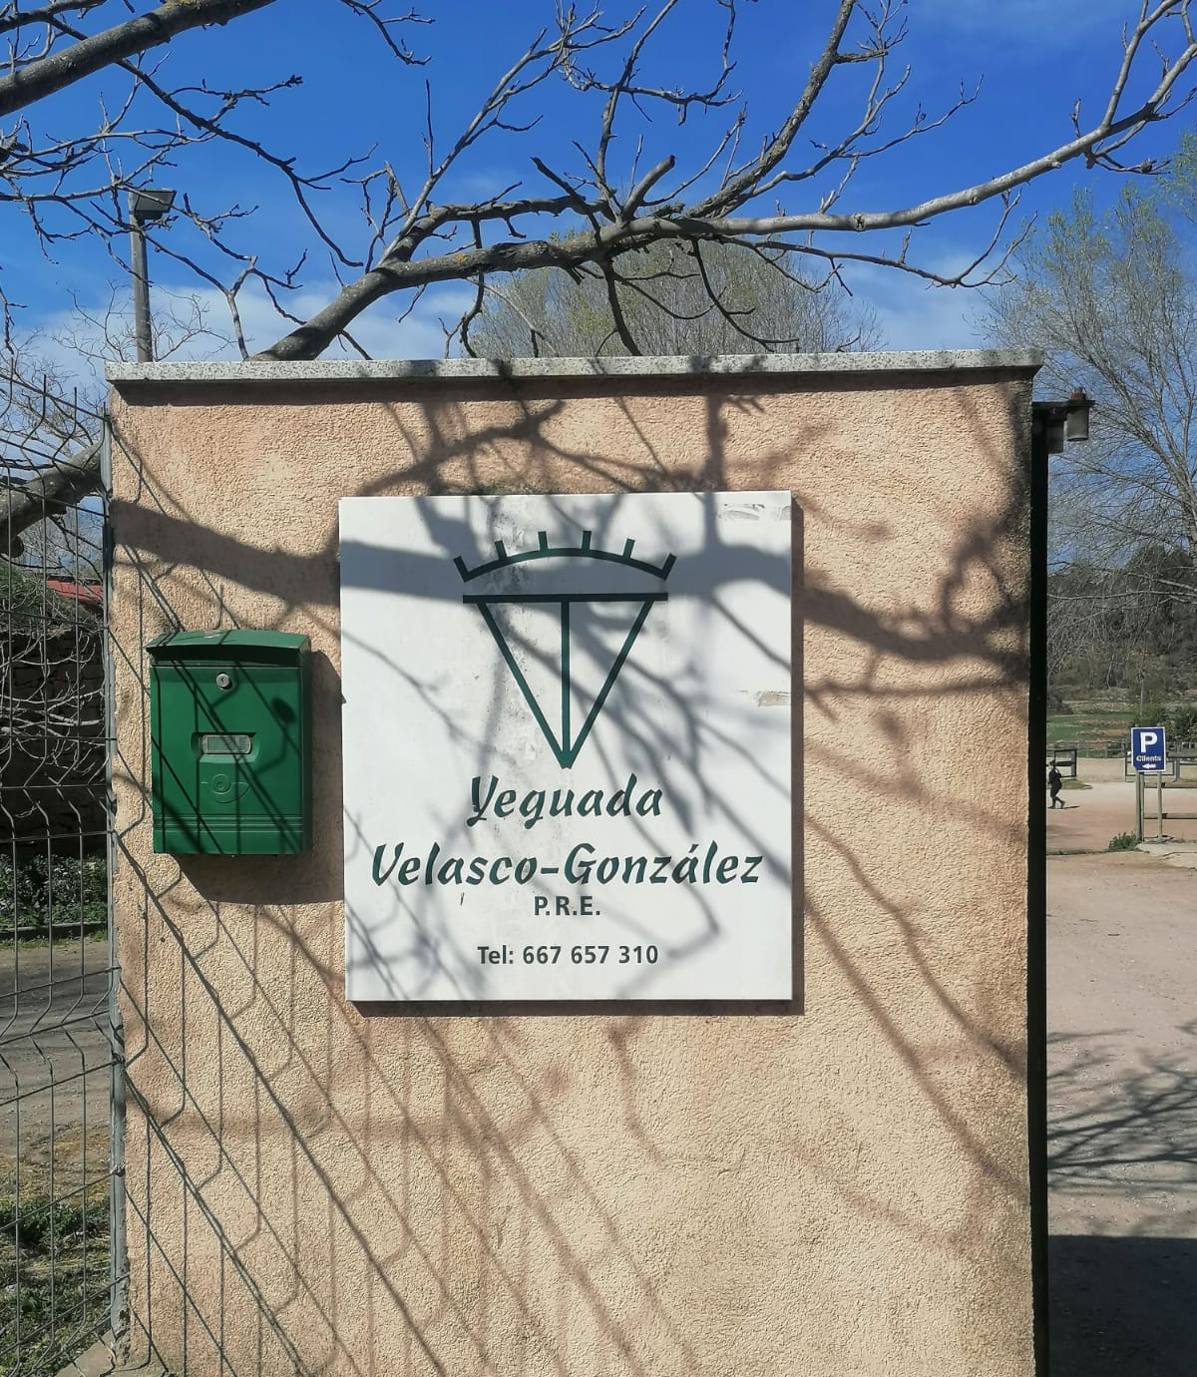
O MJESTU
Naziv firme je Yeguada Velasco-González koja se nalazi u Španjolskoj. Oni se bave isključivo s uzgojom, dresurom i prodajom konja

Slide 4
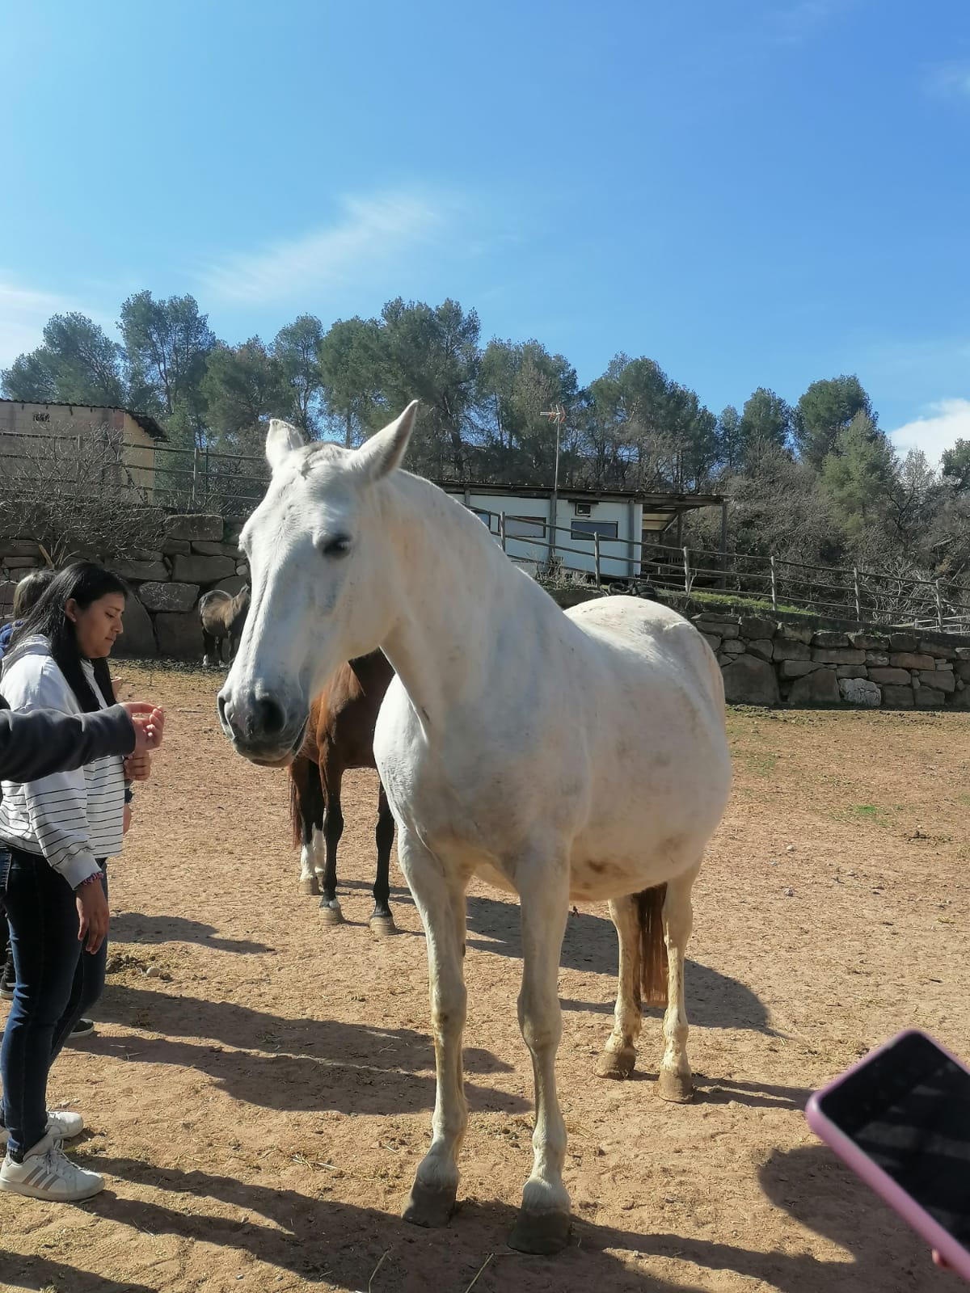
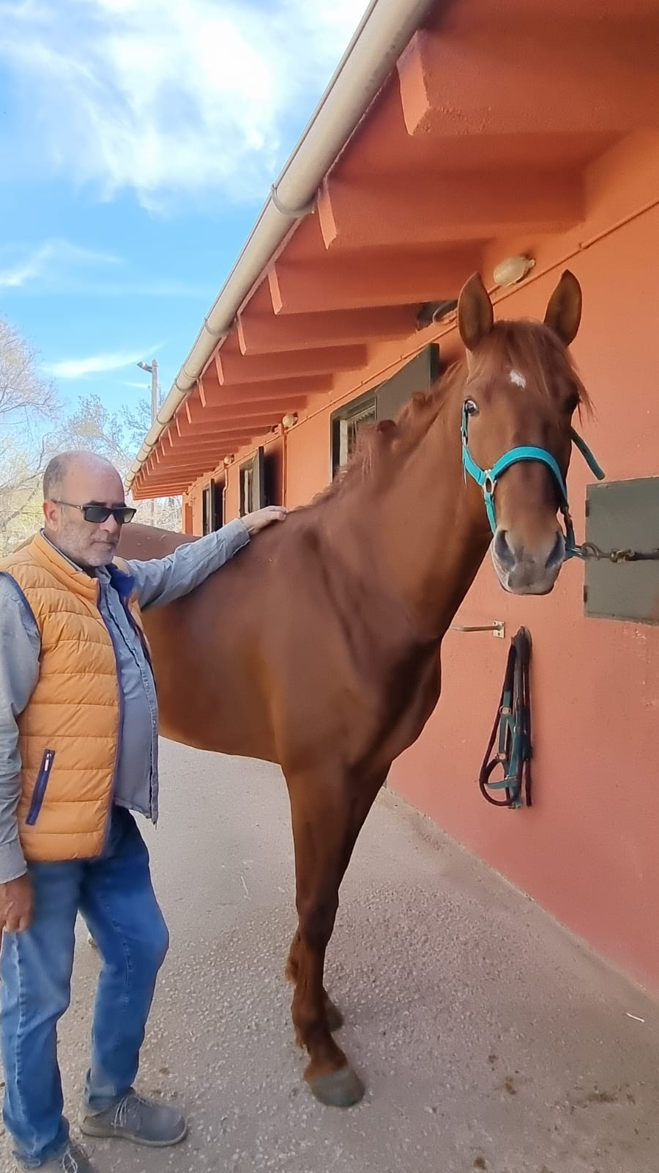
O KONJU
Andaluzijski konj, poznat i kao čistokrvni španjolski konj. Pasmina je konja s Iberijskog poluotoka, čiji su preci živjeli tisućama godina.

Slide 5
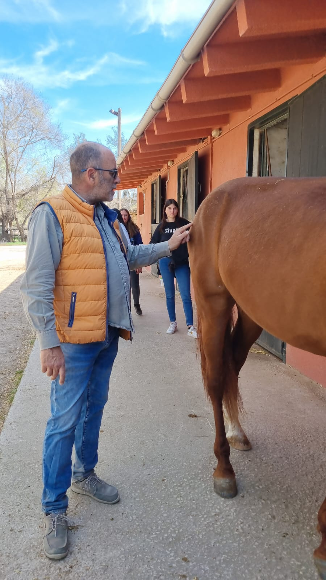
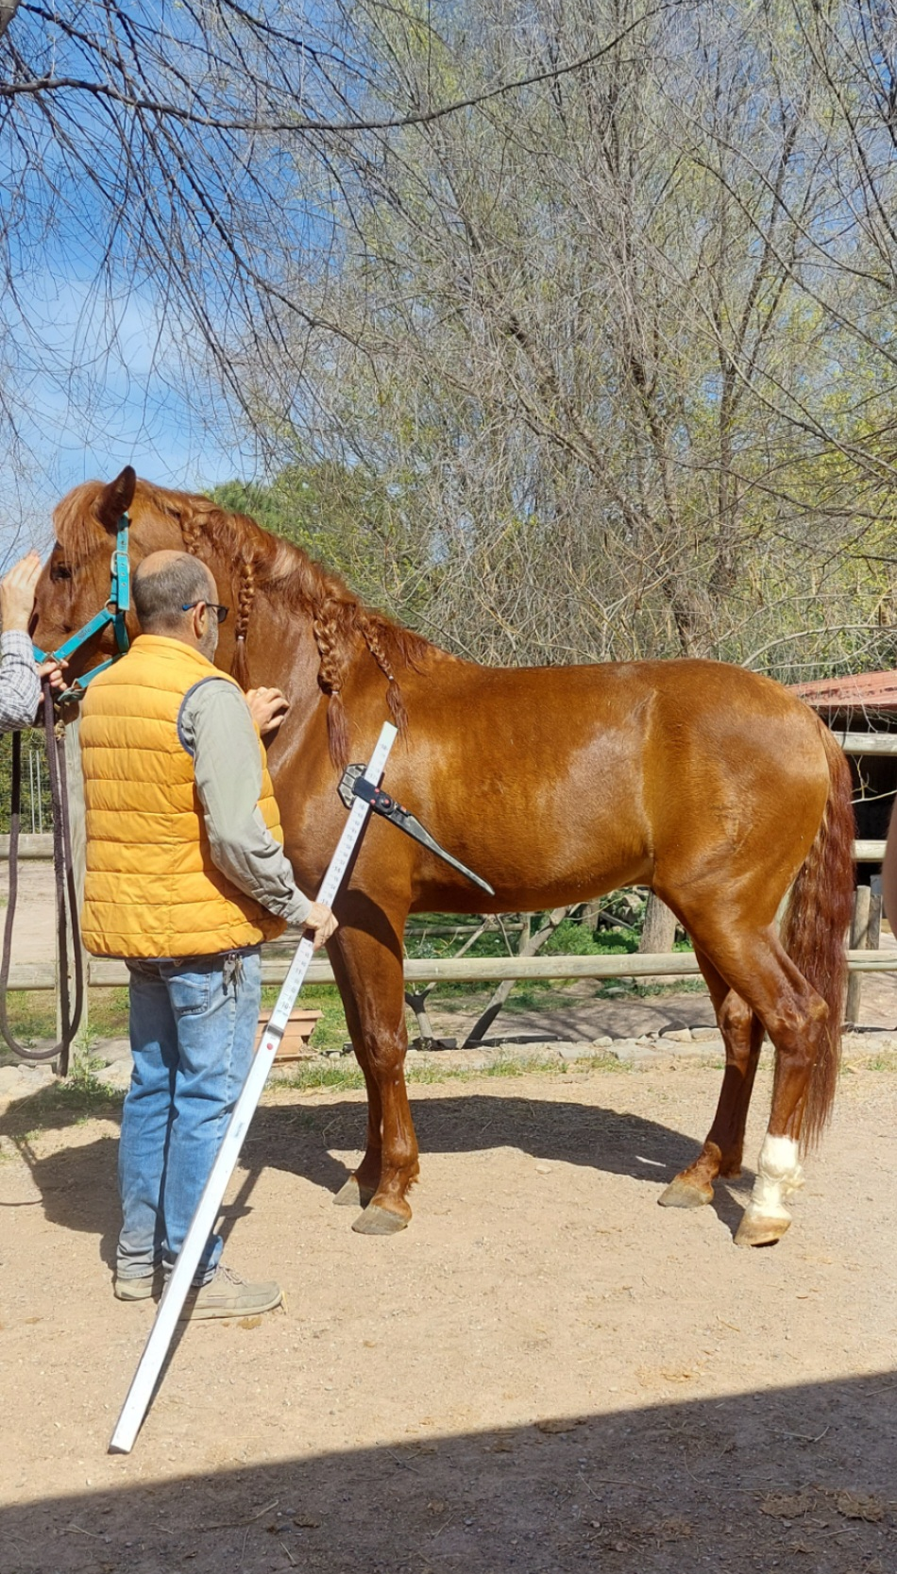
PASTUSI (MUŠKI KONJ)
Andaluzijski pastusi i čistokrvni konji u prosjeku su visoki u grebenu 156 cm i teški 512kg

Slide 6
KOBILE (ŽENSKI KONJI)
Kobile su u prosjeku visoke 154 cm u grebenu i teške 412kg

Slide 7
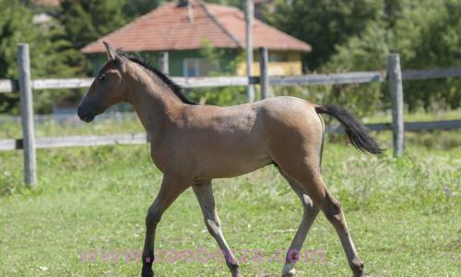
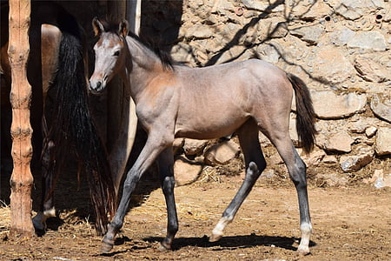
ŽDRIJEBE
Andaluzijska ždrijebad uzgajaju se u dobi od 6-7 godina. To je duže vrijeme od ostalih pasmina. U prvim godinama lako se naviknu na ular i sedlo. Oni vjeruju ljudima

Slide 8
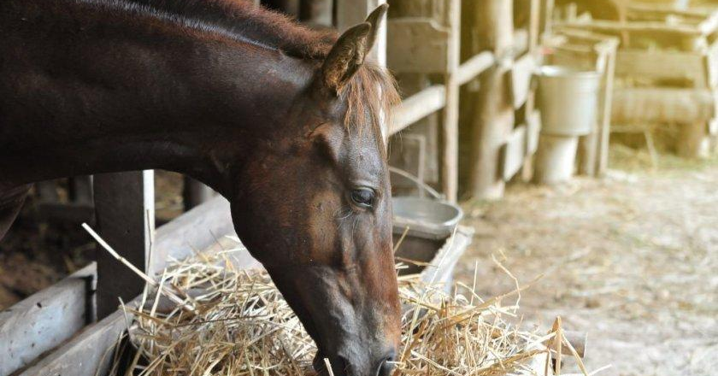
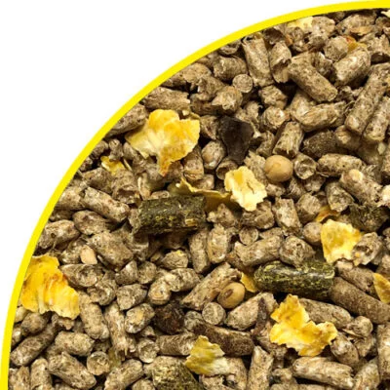
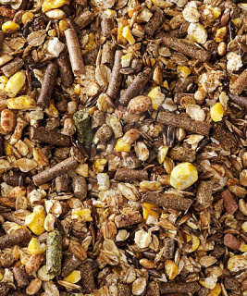
HRANA
Što se tiče hrane, u hranidbi se koriste u 90 posto peletirana hrana ili briketi radi lakše probave i bržeg usvajanja hranjivih tvari.
Naravno sijeno je nezaobilazno kod svakog preživača.

Slide 9
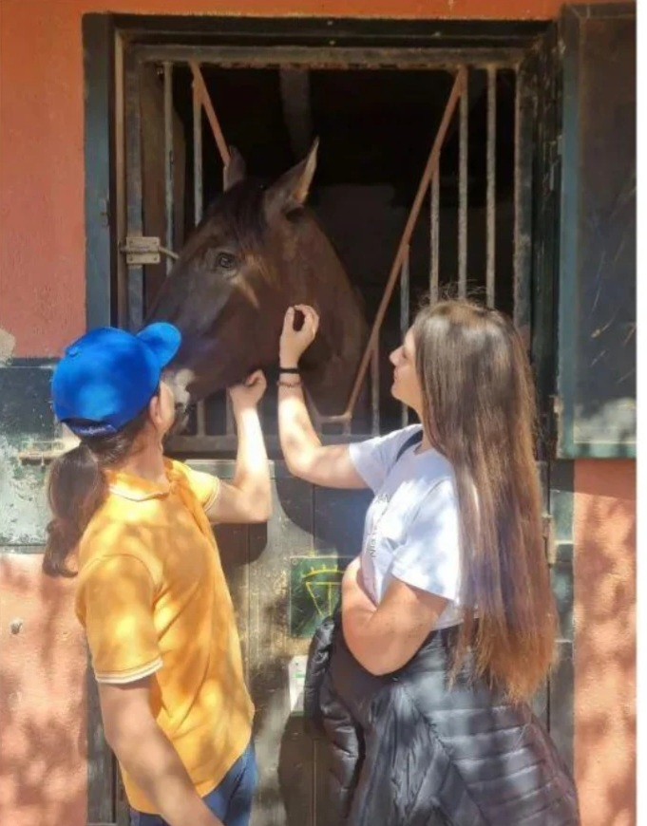
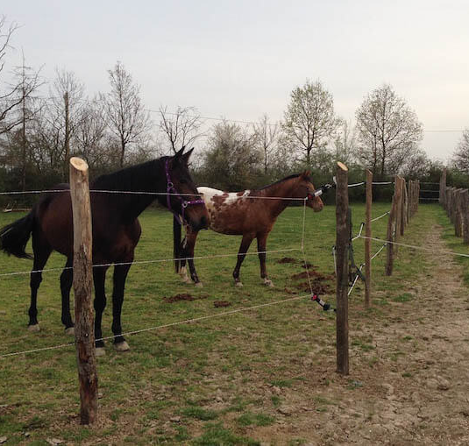
SMJEŠTAJ
Konji su inače smješteni u zatvorene boksove slobodnog tipa.
Naravno kada je lijepo vrijeme konji budu i vani u tzv. koralima koji su ograđeni električno

Slide 10
HVALA NA PAŽNJI

